Slide 1

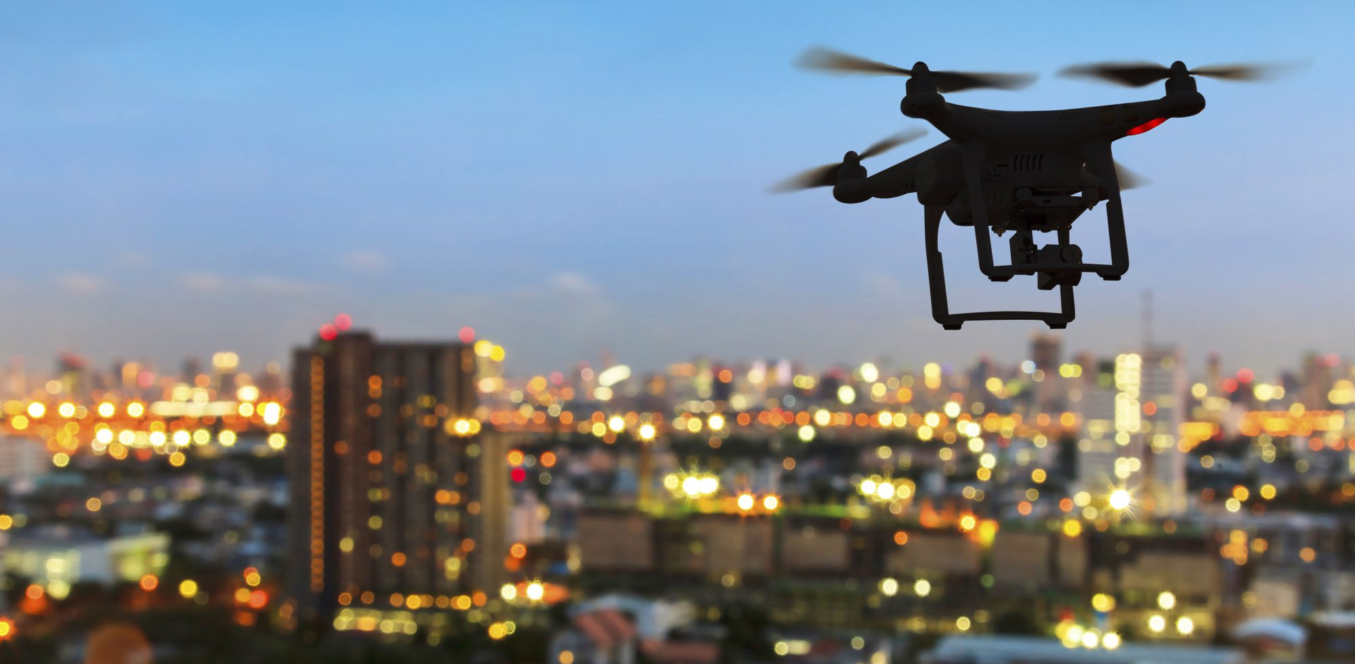
RUTM1 и интеграция БВС в общее воздушное пространство РФ.
*RUTM1 - система информационного обеспечения полетов БВС
  Докладчик: руководитель проекта Липатов М.И.
Notes:
Про докладчика и проект
Михаил Липатов
Проект, название, его суть без подробностей
Проект НТИ - запущен в 2019 году в рамках НТИ Аэронет для реализации ДК Аэронет

Slide 2

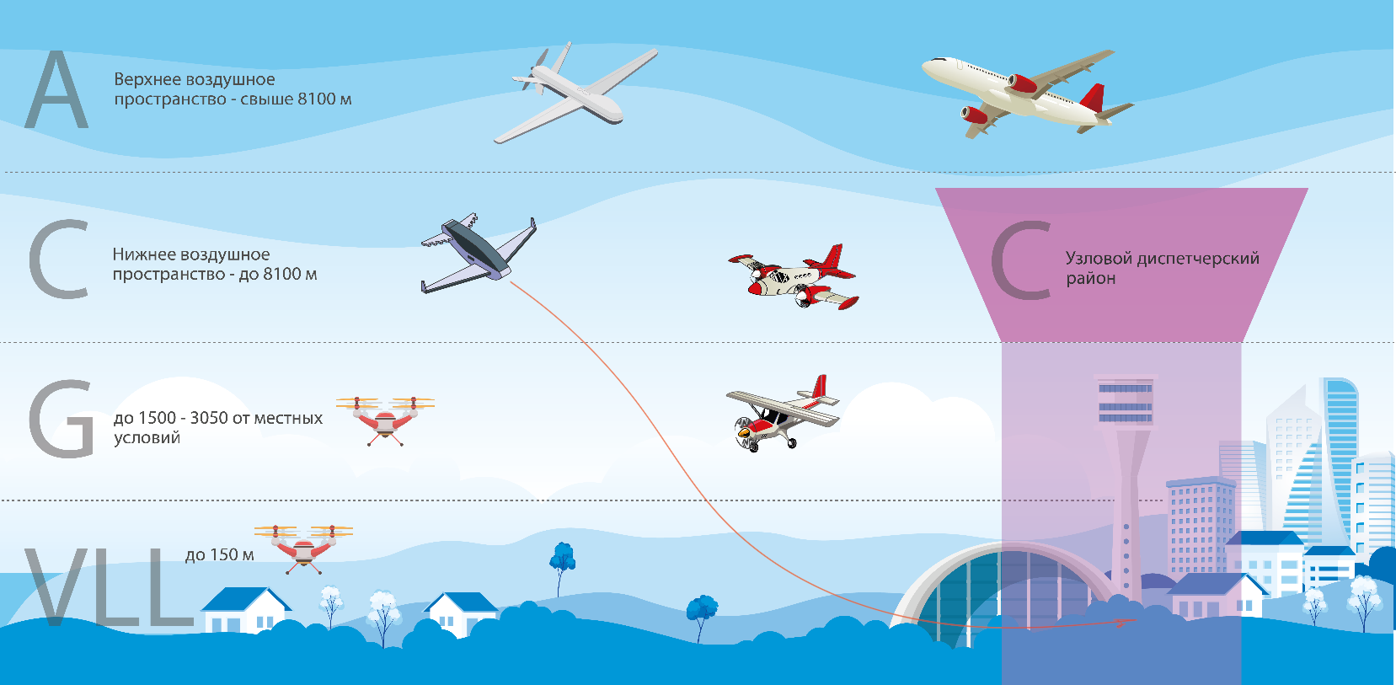

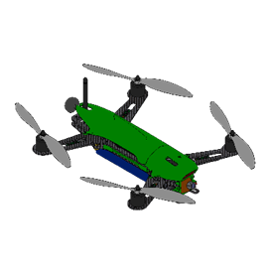

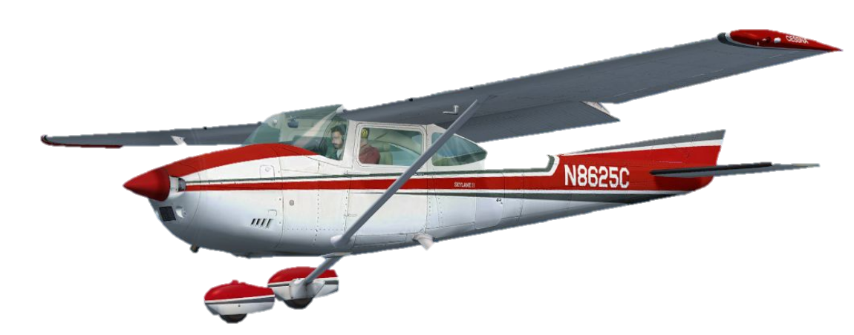
ЧТО ТАКОЕ RUTM1 ?
Цель создания RUTM
RUTM – цифровая система организации
безопасного воздушного движения БВС и ПВС
в Воздушное пространство РФ.
Цель создания RUTM – интеграция БВС и ПВС в общее воздушное пространство РФ.
Обеспечение доступа для пользователей ВП Обеспечение возможности летать
Лететь легально, летать безопасно, летать здесь и сейчас.
Интеграция БВС и ПВС в общее воздушное пространство
Традиционные процедуры УВД не подходят для большого количества БВС
Необходимость безопасной интеграции БВС в единое ВП
Сохранение привычных процедур для пилотируемой авиации
Потребность в гибком доступе к ВП новых участников воздушного движения
Notes:
Классы воздушного пространства, место РУТМ - РУТМ для всех
Отвечаем на вопросы:
Какие есть классы ВП (выделить на слайде где работает RUTM)
Где мы думаем будет работать РУТМ
Для каких ВС и где
Какие сценарии реализует РУТМ
Что говорим:
2) Куда именно все хотят
RUTM - работа в VLL/G/C
Мы обеспечиваем функциональными сервисами еще и пилотируемую авиацию, обеспечиваем безопасность полета для всех участников RUTM

Slide 3
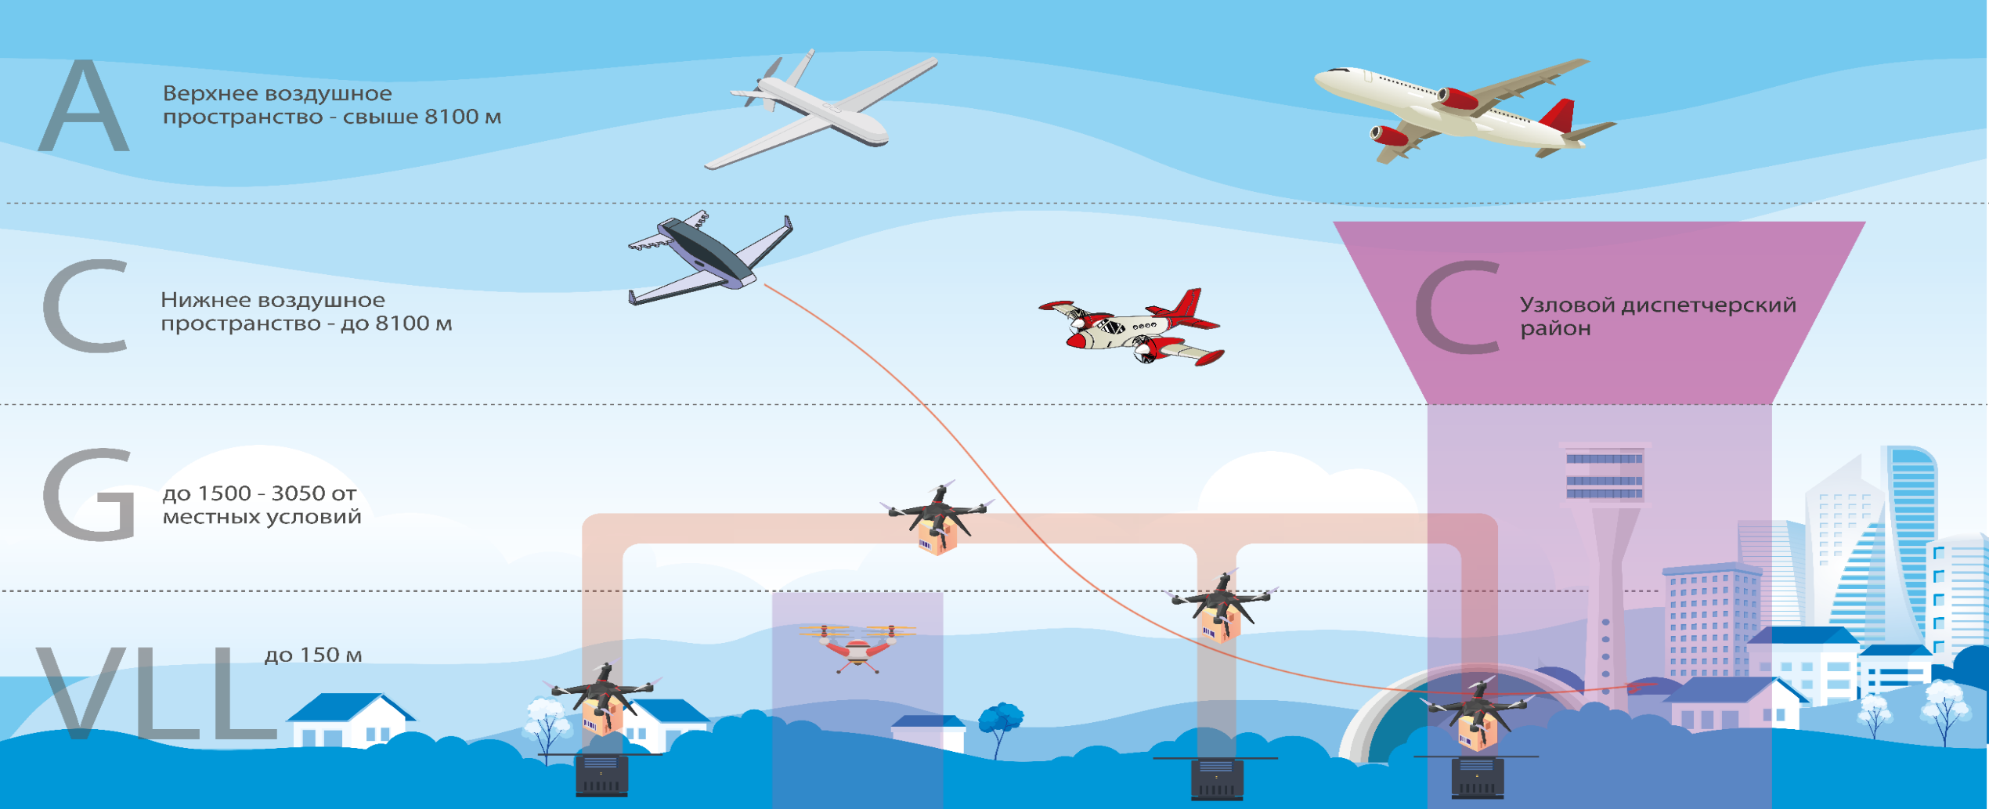
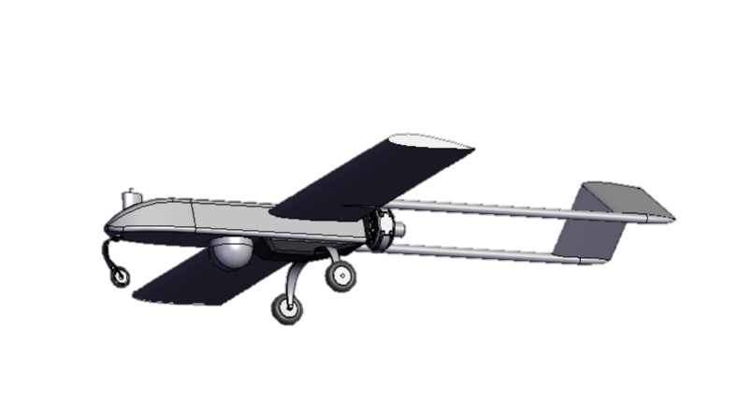
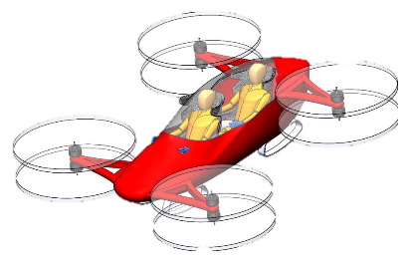
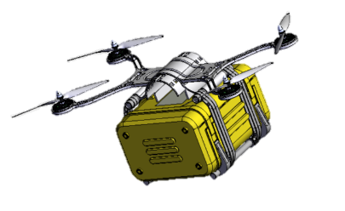
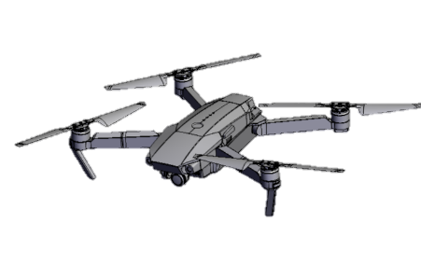
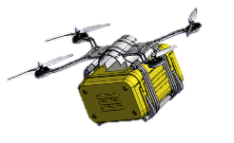
НОВЫЕ ПОЛЬЗОВАТЕЛИ ВП – НОВЫЕ ВЫЗОВЫ
СВЕРХМАЛЫЕ
МАЛЫЕ
СРЕДНИЕ
БОЛЬШИЕ/
ОПЦИОНАЛЬНО ПИЛОТИРУЕМЫЕ
VLL
VLL, класс G
Класс G, Класс C, Класс A
Класс G, Класс C
Notes:
Появление новых типов летательных аппаратов создало новые вызовы для системы УВД
Как наблюдать беспилотники?
Как обеспечивать связь?
Как управлять?
Как обеспечить безопасность полета?
Как обеспечить интеграцию в существующую систему УВД?

Slide 4
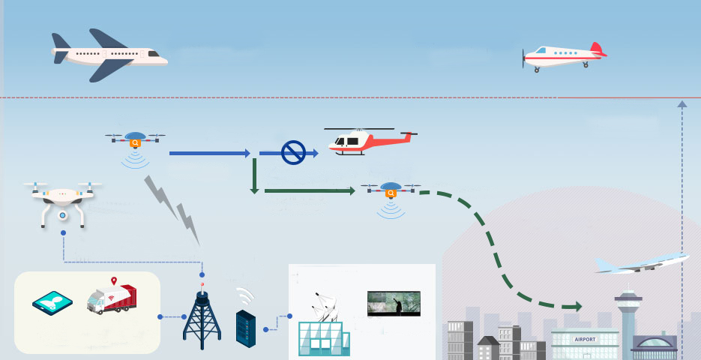
ПОДХОД К РЕАЛИЗАЦИИ ПРОЕКТА
Системный доступ в RUTM
Препятствия /
Обнаружение и
уклонение (DAA)
Малая высота 150 м
Предполетное
планирование
Режим S
Траектория в
реальном времени
Зона геофенсинга
Информация
о летно-технических
характеристиках БПЛА
Высокоустойчивая
сеть воздушной
связи
Густонаселенный район
Центр управления RUTM
Зона
Управления
полетами
Аэропорт
Пользователь
Наземная система
управления
Мониторинг
полетов
Notes:
Уже завтра БВС будут в контролируемом ВП.
А вот RUTM как раз с этой ситуацией позволит справиться.
Что требуется для интеграции?
Обеспечение связи, навигации и наблюдения, за БВС
БВС:
- защита от "дурака"
- облегченный доступ в ВП
- безопасность выполнения операций при повышающейся плотности воздушного движения БВС
- выполнение задач в классе С
ПВС:
- пилот ПВС будет осведомлен об обстановке и система RUTM обеспечит ему бесконфликтное (приоритетное по отношению к БВС) выполнение своего плана полета, ему не придется выполнять для этого каких-либо действий) (никаких слов про EFB и т.д.)
- экономия воздушного пространства (гибкое использование ВП)

Slide 5
технологии обеспечивающие ИНТЕГРАЦИЮ БВС в несегрегированное воздушное пространство. Направления исследований
Сетецентрический подход. Сервис-ориентированная архитектура. Унифицированная модель обмена информацией между всеми.
Применение цифровых двойников
Общесистемное обеспечение безопасности полетов. Риск-ориентированная модель.
DAA (AB DAA + GB DAA)
Кибербезопасность
Технологии связи, наблюдения и навигация
SWIM
Detect and Avoid (DAA)
Кибербезопасность
Связь, Навигация и Наблюдение
Цифровые двойники
Новая система обеспечения безопасности полета
Линия контроля, управления С2
Управление БВС внешним пилотом

Slide 6
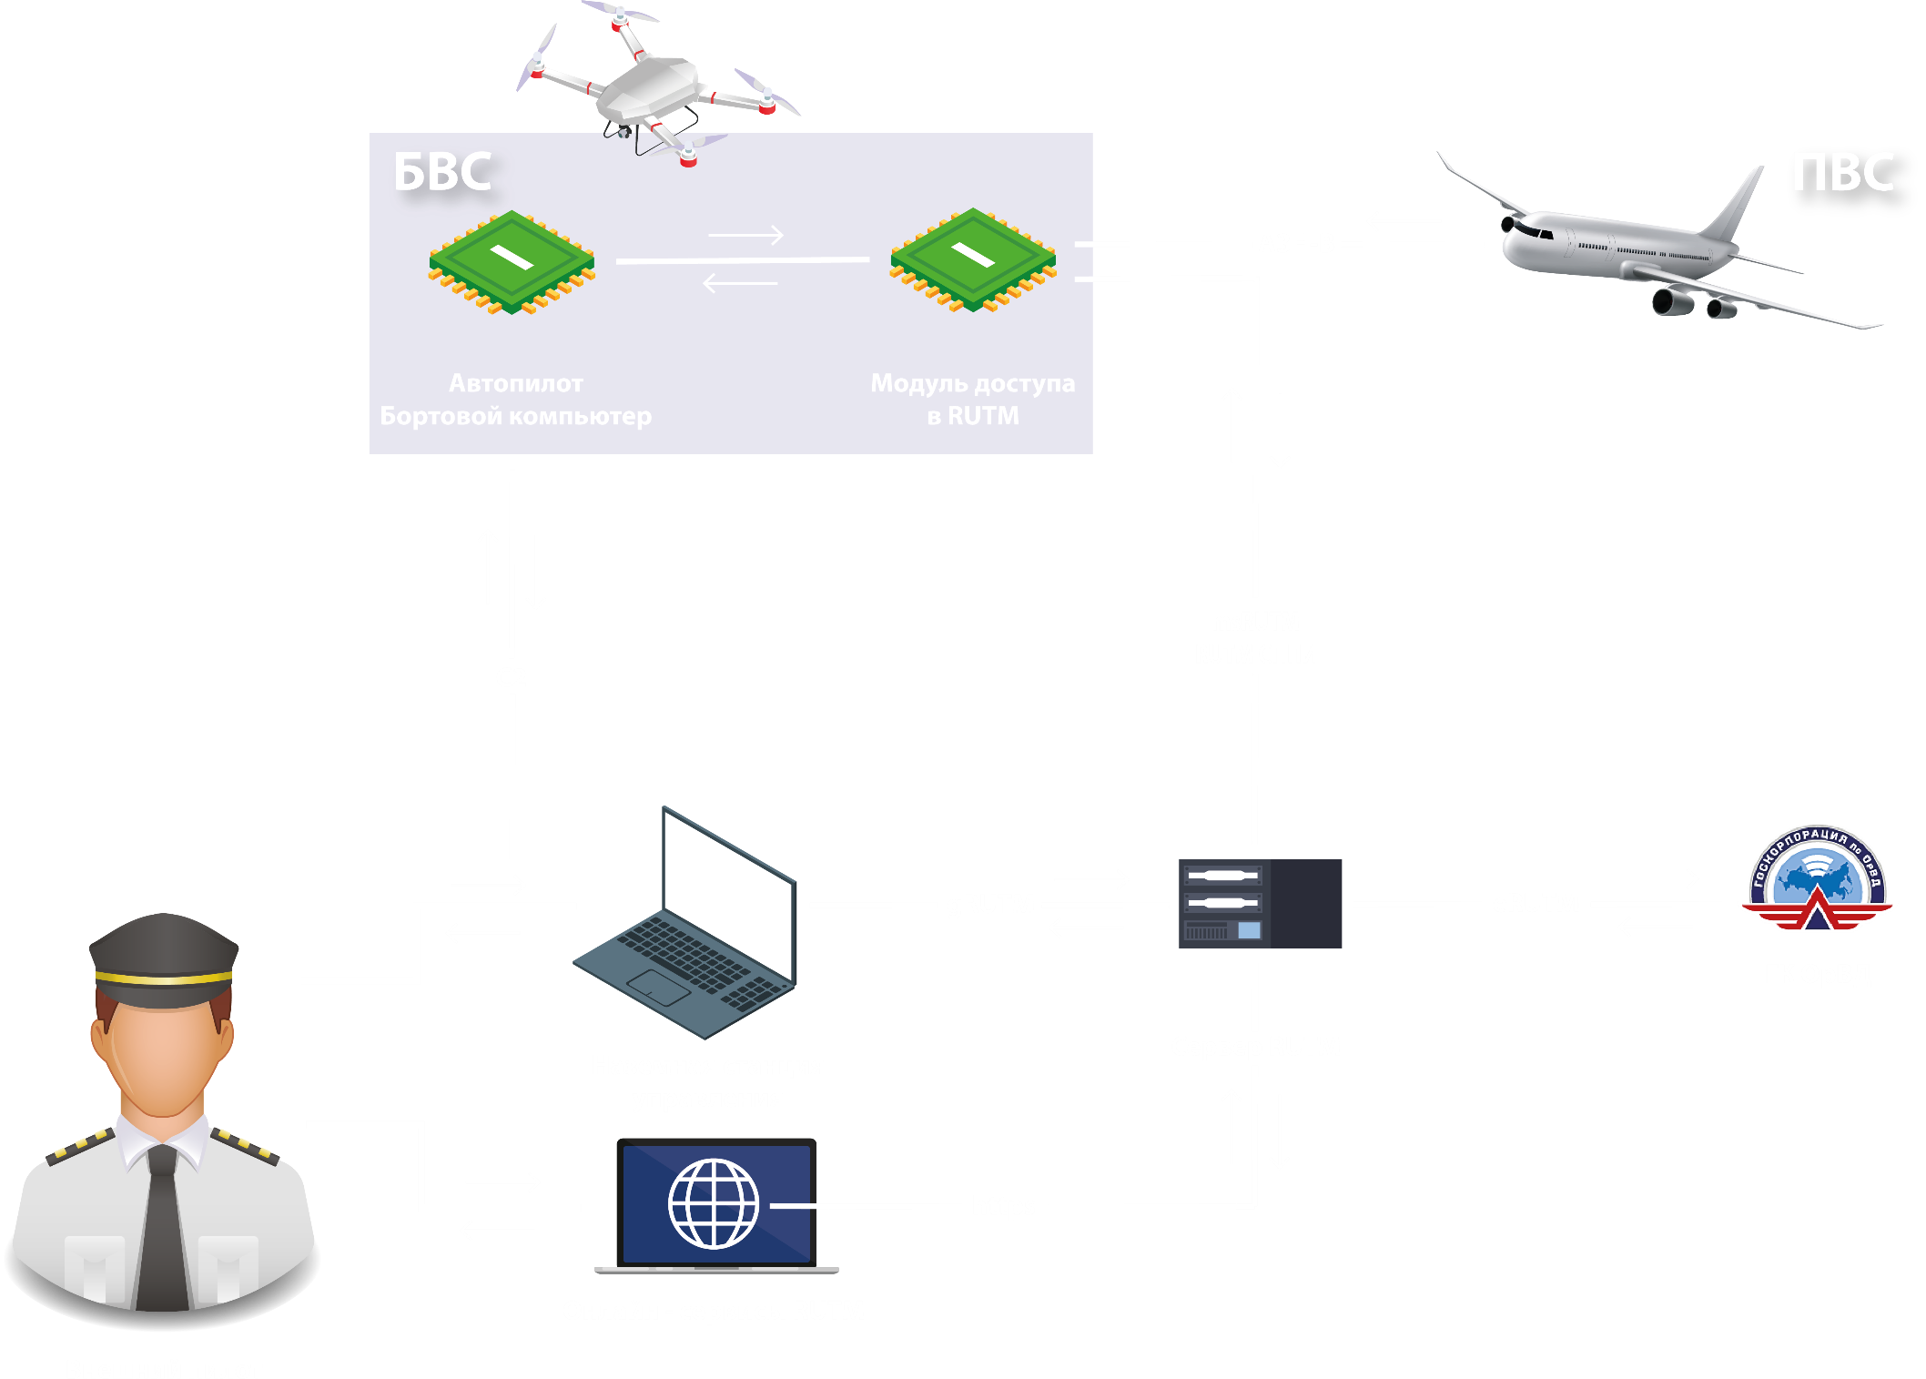
АРХИТЕКТУРА RUTM1
Notes:
Про архитектуру:
архитектура делится на Наземную часть + связь с ГК + бортовой сегмент + НСУ
НСУ это дублирующий канал управления в дополнение к УБМ

Slide 7
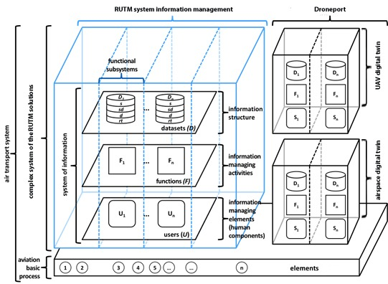
ИНФОРМАЦИОННАЯ МОДЕЛЬ. СВЯЗЬ RUTM1 И ПОЛИГОН БАС
Notes:
Сначала кратко о проекте:
Целью проекта является создание механизма для проведения сертификации беспилотных авиационных систем, открытого для компаний-разработчиков.
При этом кроме проработки технологических барьеров проект преследует цель предложить разработчикам БВС (БАС) удобный для них механизм проведения испытания разрабатываемой техники и подготовки доказательной документации. Прорабатываются предложения по модернизации нормативной базы, для облегчения процесса сертификации типа ВС или введения более гибких способов сертификации, например, сертификацции по применению. При проработке прорабатывались программы МПТ по субсидированию сертификации для разработчиков, а так же механизмы предоставления инженерных услуг для тех разработчиков, которые в этом нуждаются.
Полигон БАС состоит из двух больших составляющих. Первая это летная платформа, для непосредственно проведения летных экспериментов и испытаний. Она состоит их технических средств по планированию, контролю безопасности и управлению процессом испытаний. Вторая - цифровая платформа, которая позволяет проводить испытания цифровых моделей разработанных (или даже разрабатываемых) аппаратов. Она позволяет соотносить цифровые и летные испытания, формировать гибкие программы испытаний и готовить доказательную документацию.
Проектом предполагается, что Полигон БАС, в частности создаваемый в его ходе ЛИЦ коллективного пользования, будет оказывать услуги по сопровождению подготовки доказательных документов, проведению цифровых и летных испытаний, а так же как дополнительные услуги – разработка/оптимизация цифровых моделей, оптимизация программ испытаний за счет замещения реальных полетов цифровыми, и иные инженерные задачи, которые могут потребоваться пользователям.
Пользователи Полигона БАС (ЛИЦ) это:
Непосредственно разработчики БАС, в интересах которых разрабатываются средства полигона
Разработчики сервисов на базе применения БАС
Разработчики полезных нагрузок и оборудования БАС
Компании, занимающиеся исследованиями с применением БАС.

Slide 8
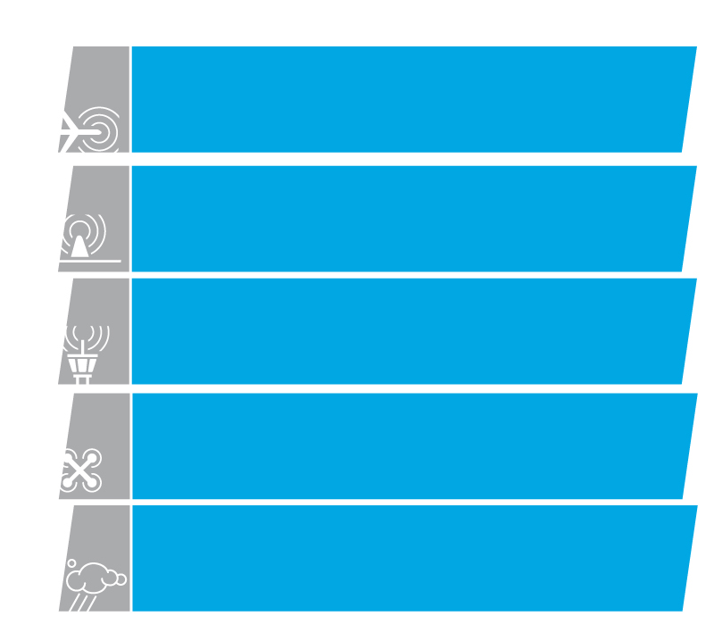


ПРОЕКТ ПОЛИГОН БАС
Цели Проекта
Состав ПАК Полигон БАС
Запуск механизма сертификации БАС, открывающего рынок для компаний-разработчиков БАС
Опережающие стандарты по сертификации БАС
Сертификация методом нетарифного регулирования рынка с доступом доверенное пространство
Создание экосистемы для тестирования
Цифровая платформа
Средства траекторных измерений
Средства проведения и контроля испытаний
Метеообеспечение
Летающая лаборатория
Услуги
Целевая аудитория
Сопровождение подготовки комплекта доказательной документации
Цифровые испытания
Лётные испытания
Оптимизация программ испытаний
Цифровой моделирование
Разработчики БАС
Разработчики сервисов на базе применения БАС
Разработчики компонентов и полезных нагрузок
Исследователи
Notes:
Сначала кратко о проекте:
Целью проекта является создание механизма для проведения сертификации беспилотных авиационных систем, открытого для компаний-разработчиков.
При этом кроме проработки технологических барьеров проект преследует цель предложить разработчикам БВС (БАС) удобный для них механизм проведения испытания разрабатываемой техники и подготовки доказательной документации. Прорабатываются предложения по модернизации нормативной базы, для облегчения процесса сертификации типа ВС или введения более гибких способов сертификации, например, сертификацции по применению. При проработке прорабатывались программы МПТ по субсидированию сертификации для разработчиков, а так же механизмы предоставления инженерных услуг для тех разработчиков, которые в этом нуждаются.
Полигон БАС состоит из двух больших составляющих. Первая это летная платформа, для непосредственно проведения летных экспериментов и испытаний. Она состоит их технических средств по планированию, контролю безопасности и управлению процессом испытаний. Вторая - цифровая платформа, которая позволяет проводить испытания цифровых моделей разработанных (или даже разрабатываемых) аппаратов. Она позволяет соотносить цифровые и летные испытания, формировать гибкие программы испытаний и готовить доказательную документацию.
Проектом предполагается, что Полигон БАС, в частности создаваемый в его ходе ЛИЦ коллективного пользования, будет оказывать услуги по сопровождению подготовки доказательных документов, проведению цифровых и летных испытаний, а так же как дополнительные услуги – разработка/оптимизация цифровых моделей, оптимизация программ испытаний за счет замещения реальных полетов цифровыми, и иные инженерные задачи, которые могут потребоваться пользователям.
Пользователи Полигона БАС (ЛИЦ) это:
Непосредственно разработчики БАС, в интересах которых разрабатываются средства полигона
Разработчики сервисов на базе применения БАС
Разработчики полезных нагрузок и оборудования БАС
Компании, занимающиеся исследованиями с применением БАС.

Slide 9
СОСТАВ ЦИФРОВОЙ ПЛАТФОРМЫ
Информационные системы
Управление требованиями и документацией
Вычислительный эксперимент
База результатов летных экспериментов
База типовых мат. моделей
Нормативное
обеспечение
Предложения в ПНС, ПВС
Порядок валидации моделей
Регламенты взаимодействия ГР и Оператора
Экономическое обеспечение
Бизнес-план
Готовность Головного разработчика
Система управления проектированием ГР
Notes:
Итак, цифровые испытания могут помочь оптимизации процесса.
Из чего состоит цифровая платформа?
4 основных компонента:
- информационные системы – это реализуемые в проекте технические средства
Нормативное обеспечение – регламентирующее применение ЦП
- экономическое обеспечение – предлагаемые разработчикам (и не только ) услуги
и важный компонент, который не входит в проект Полигон БАС – это готовность разработчика к применению цифровых методов с самого начала разработки

Slide 10
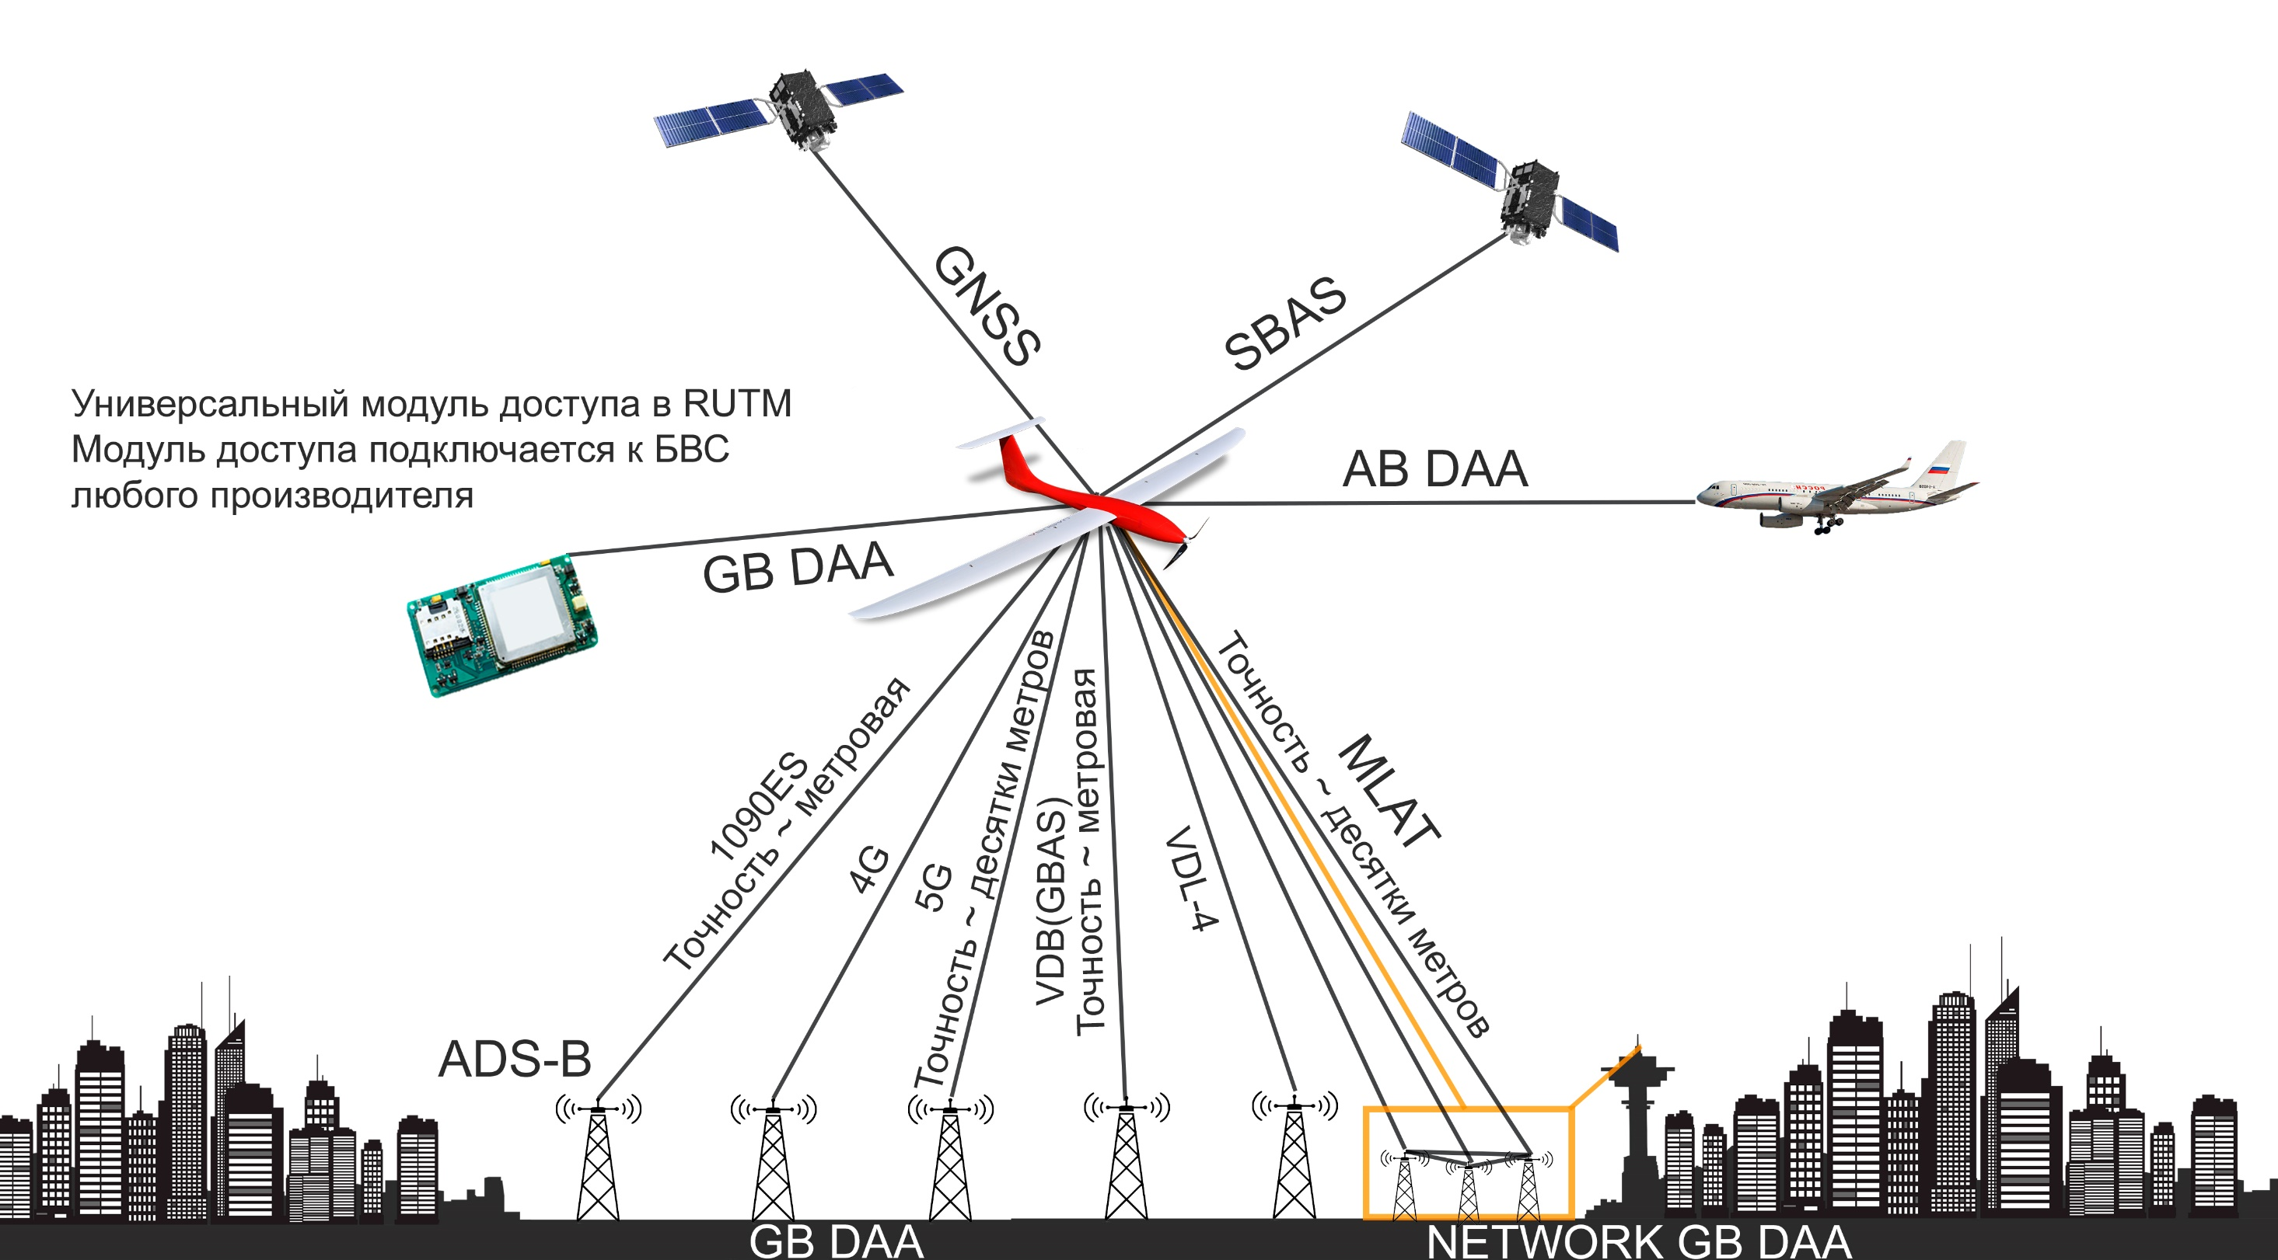
ТЕХНОЛОГИИ ОБЕСПЕЧЕНИЯ СИСТЕМЫ
Notes:
Технологии – борт
Модуль доступа
C связь
N навигация
S наблюдение
Наблюдение
Геофенсинг/геокейджинг
DAA на борту (скоординированное с землей или автономное)
при отсутствии связи бортовой DAA работает как последний рубеж, когда конфликт начинается
Земля - работает на упреждение, не доводя до конфликтов
Более подробное объяснение:
Бортовой модуль может обработать ограниченное количество ВС, и рассчитанный маневр в ближайшем будущем может приводить к новым потенциальным конфликтам.
Наземный DAA имеет больше вычислительных возможностей и возможностей наблюдения (необорудованные ВС), поэтому на земле рассчитываются маневры с меньшей вероятностью приводящие к последующим потенциальным конфликтам. При наличии связи с землей бортовой DAA должен "подчиниться" земле.

Slide 11
СЕРВИС-ОРИЕНТИРОВАННАЯ АРХИТЕКТУРА RUTM1
Органы власти. Регуляторы
Силовые структуры
Пилотируемое воздушное судно
АЗН-В
Сервисы ATM
Сервисы RUTM
Ситуационный обзор
DAA
Отслеживание траектории
FLARM
Мониторинг
Тактическое разрешение конфликтов
ATC дисплей
Дрон A/M
Процедурный интерфейс с ATC
Регистрация
Телеметрия
Прочее
Режим C/S
Управление планами полетов
A/M
(Геофенсинг, A/S)
Стратегическое разрешение конфликтов
Интерфейс с ATМ
Идентификация
Отслеживание траектории
Беспилотное воздушное судно
с бортовым модулем
Трафик
FLARM
SWIM Инфраструктура
DAA
Безопасность
АЗН-В/VDL-4
Идентификация и управление доступом
Реестр сервисов
Биллинг
Операционное журналирование
Каналы
Надзор за RUTM
Геофенсинг
RemoteID
Геофенсинг на борту
Траектории
Телеметрия
(Мобильная
сеть)
Трафик
Телеметрия
Уведомления
о планах
полетов
Аэронавигационная
Информация
Геофенсинг
Операции
пилота дрона
Связь, навигация, наблюдение
Телеметрия
Предупреждения
Восстановление в аварийной ситуации
Управление и контроль
Операции
пилота дрона
Провайдер услуг RUTM
Операции
пилота дрона
Пользователи (коммерческие и пр.)
Регистрация
Идентификация
Предтактический геофенсинг
Тактический геофенсинг
Управление в аварийной ситуации
Планировщик миссий RUTM
Телеметрия
Стратегическое разрешение конфликтов
Метеоинформация
Отслеживание траектории
Управление планами полетов
Мониторинг
Авторизация
плана полета
Динамический
геофенсинг
Управление и контроль
Авторизация
плана полета
Мобильное приложение RUTM
Информация о трафике
Запись
Отчеты об авариях и инцидентах
Черный ящик
Геоданные
Геофенсинг
Геофенсинг
Телеметрия
Отслеживание траектории
Подготовка и оптимизация плана полета
Тактическое разрешение конфликтов
Управление динамическими возможностями
Приложение Remote ID
Предупреждения
о конфликтах
Предупреждения
о конфликтах
Notes:
мы нацелены в первую очередь на обеспечение взаимодействия всех участников движения в несегрегированном воздушном пространстве для этого мы используем системы как УВД для большой авиации и данные о наблюдение которые идут из … а также объединяемых за счёт единой единой концепции технологии единую картину мира и до этого у нас был мир без пилота … именно пилотируемый авиация деле то сейчас благодаря там сетецентрической му подходу и сервис ориентирован архитектуре мы можем интегрировать их с другими
Почему бортовой модуль или НСУ:
Производители применяют свои стандарты, мы унифицируем обмен данными между всеми
НСУ пока что не поддерживает режим реального времени, никто из разработчиков аналогичных решений не может обеспечить выполнение сервисов реального времени
Применение бортового модуля обеспечивает ГК ОрВД доверенной информацией (данными)

Slide 12




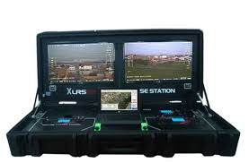



КИБЕРБЕЗОПАСНОСТЬ
Вредоносное ПО
Фальсификация данных
Кибератаки
Использование межсетевых экранов
Использование двух контуров защиты
Использование Token технологий:
- для авторизации работы пилота БВС
в сервисах RUTM
- для авторизации работы бортового модуля доступа
Защищённые каналы передачи данных
и шифрование потока данных
Внутренняя защита
от несанкционированного доступа
Надежная наземная станция управления
Замена ПО
Защищенное приложение пользователя
Сетевые атаки
Доверенный сервер
Пилоты и владельцы БПЛА
Доверенные каналы связи
Система УВД
(Министерство транспорта, Государственная корпорация по управлению воздушным движением)
Notes:
В современной ситуации незащищенная система представляет собой заманчивую цель для злоумышленников.
… начиная от подмены идентификации заканчивая выдачей «ложных» команд …
В Системе RUTM вопросам кибербезопасности уделяется должное внимание.
Используется многоуровневая система защиты каналов передачи данных которая позволяет создать доверенную среду передачи информации, что в свою очередь формирует легитимный источник данных наблюдения.

Slide 13
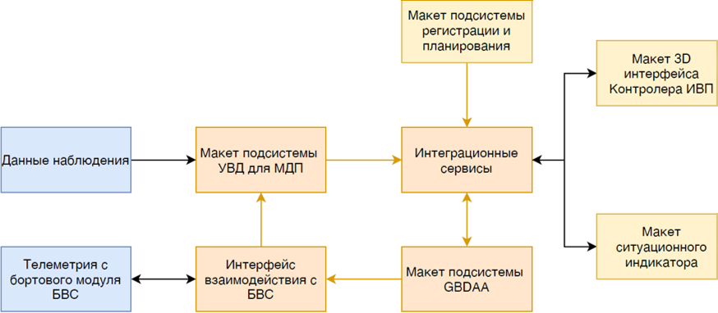
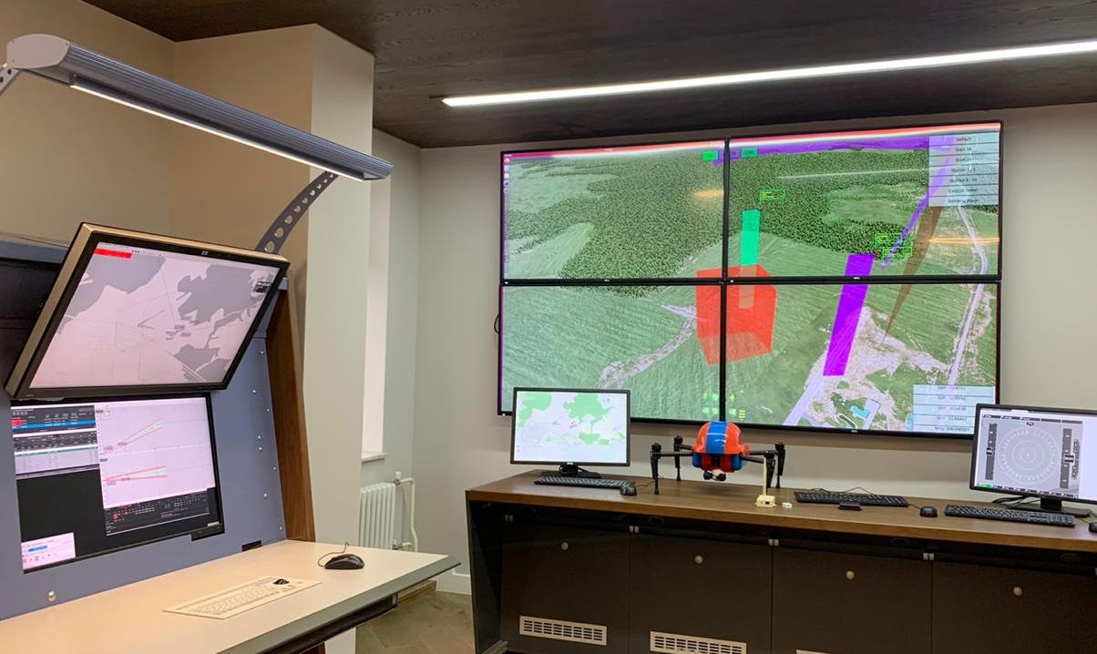
СТАТУС РЕАЛИЗАЦИИ ПРОЕКТА RUTM1
Состав макета:
Сервисы регистрации и планирования
Сервис подачи плана полета
Макет подсистемы DAA + GB DAA
Ситуационный индикатор (макет)
Cервисы ATM
Трехмерный индикатор контролера ИВП
DAA-индикатор
Eid/Rid
Геофенсинг\геокейджинг
С2\С3
СDDLC
Блок-схема макета системы
Макет модуля доступа
У.М.Н.И.К.
Notes:
Убрать?
Результаты проекта
отработка
макет

Slide 14
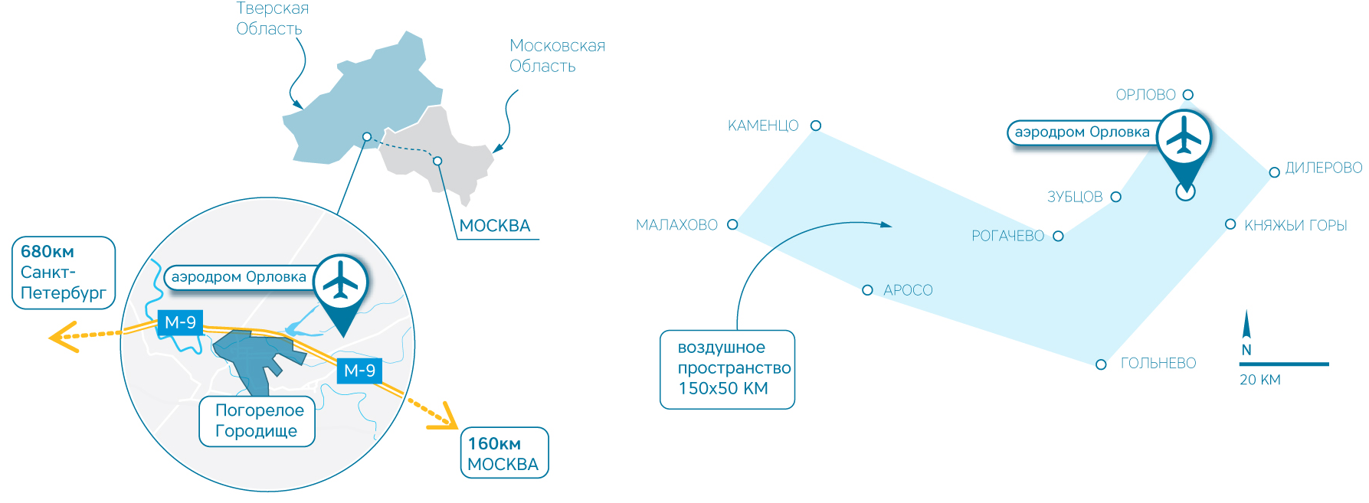
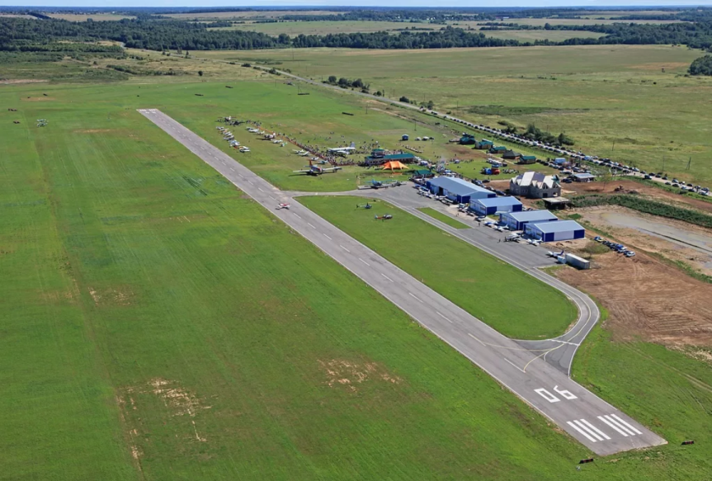
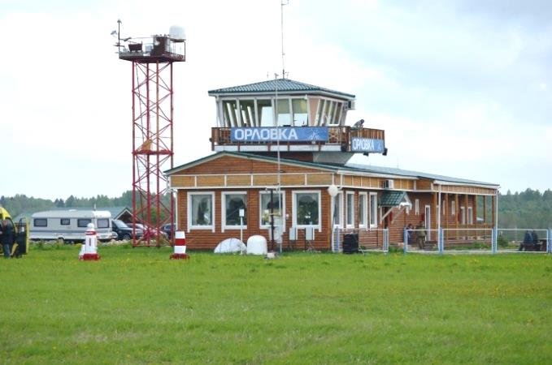
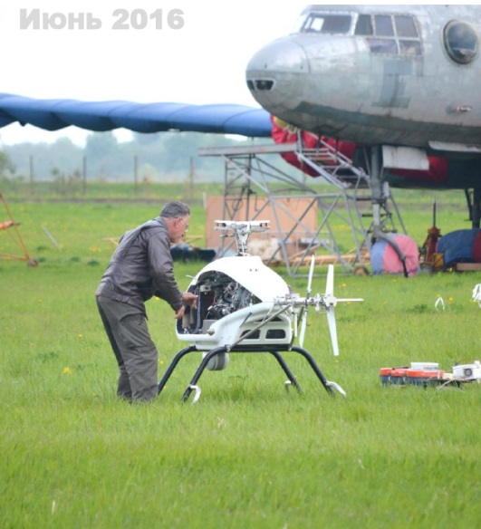
ОТРАБОТКА СИСТЕМЫ НА АЭРОДРОМЕ ОРЛОВКА
Расположение аэродрома Орловка и используемое выделенного воздушное пространство.
Notes:
Летная база Концерна МАНС располагается на аэродроме Орловка в тверской области.
.
Аэродром обладает необходимым воздушным пространством, плотность населения в тверской области в районе аэродрома незначительная , что крайне важно для полетов с испытательными целями.

Slide 15
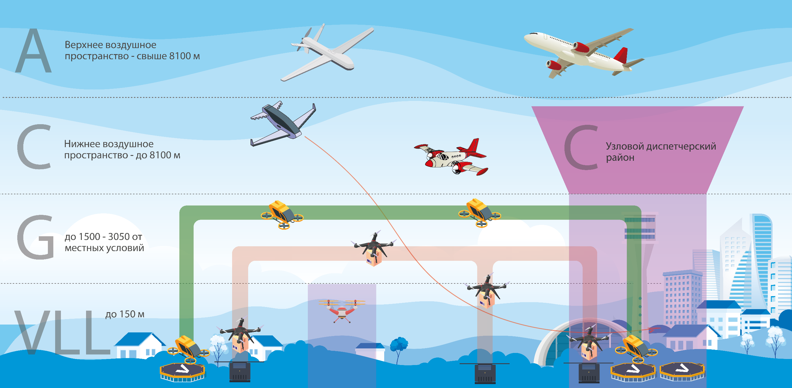
ПЕРСПЕКТИВЫ
Notes:
Перспективы
Развитие RUTM на следующих этапах
Городская аэромобильность
Риск-ориентированный подход
Для города - будет так:
выше плотность
погрешности в навигации
больше препятствий
сложнее метео
риски выше
времени на принятие решений меньше
т.е. требуется система наивсшего уровня автоматизации, вплоть до автоматической

Slide 16
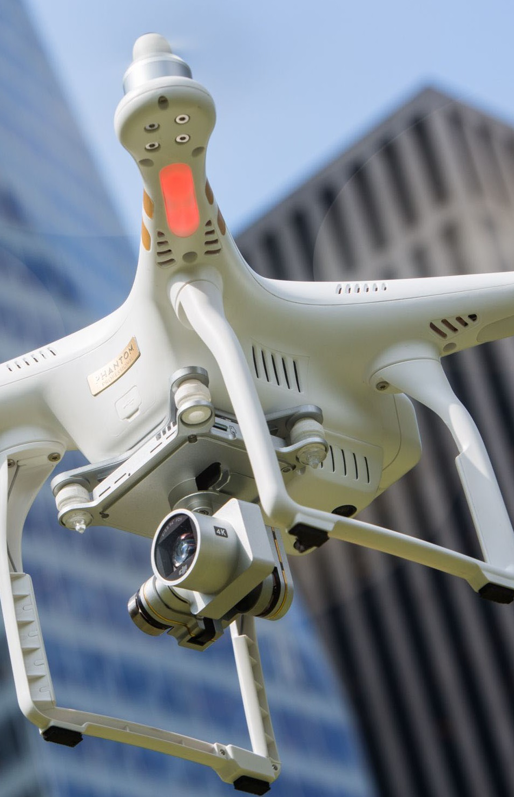

СПАСИБО ЗА ВНИМАНИЕ!
Акционерное общество «Аэронавигационные спутниковые технологии и разработки в авиации»
Адрес: 127015, г. Москва, ул. Большая Новодмитровская, д.12 стр.15
Телефон: (495) 280-16-83
Электронная почта: info@astra-jsc.com
Notes:
Что нужно проекту
Нормативно-правовое регулирование
Пилотные зоны (зоны ЭПР)

Slide 17

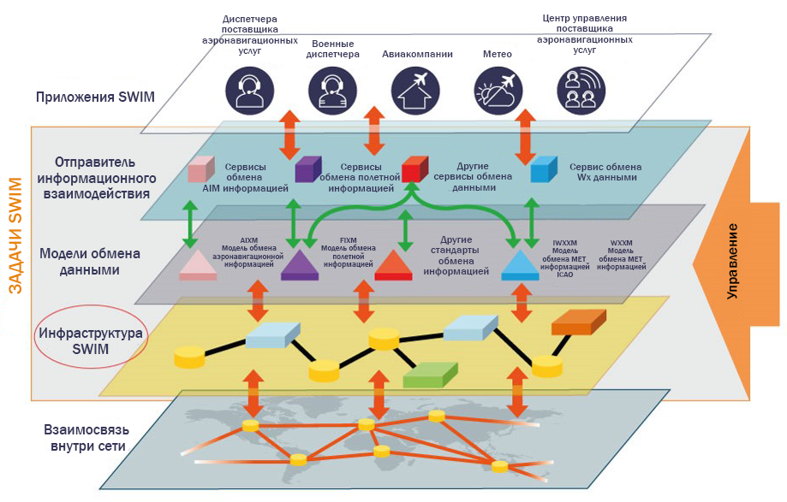
ИНФРАСТРУКТУРА
Инфраструктура обмена данными RUTM

